Slide 1
Анализ информации, содержащейся в изображении

Slide 2
Примеры практических задач
Практически все задачи решают одну из (или обе) задачи:
  поиск определенных объектов на изображении
  измерение параметров объектов на изображении
Инструменты для решения практических задач в других областях:
  автоматизация (замена квалифицированого оператора)
  новая сложная информация
Notes:
Интерес - анализ примитивов для распознавания объектов.

Slide 3
Примеры практических задач
Медицинские приложения;
Дефектоскопия;
Анализ движущихся объектов в видеопотоке;
Поиск специальных объектов (маркеров);
Обнаружение естественных объектов;
Анализ спутниковых снимков;

Slide 4
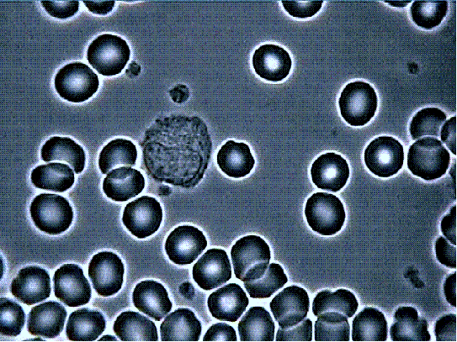
Медицинские приложения
Пример – анализ концентрации клеток определенного типа в крови
Notes:
Интерес - анализ примитивов для распознавания объектов.

Slide 5
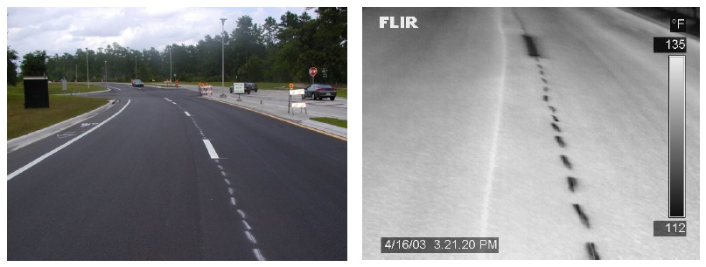
Неразрушающая диагностика
Поиск и анализ дефектов без разрушения объекта исследования
Автоматизированный поиск дефектов по изображениям
Пример – автоматический поиск трещин в асфальте по ИК изображениям
Notes:
Интерес - анализ примитивов для распознавания объектов.

Slide 6
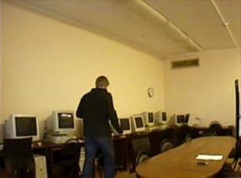
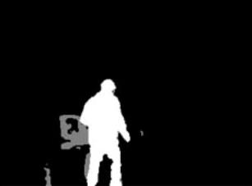
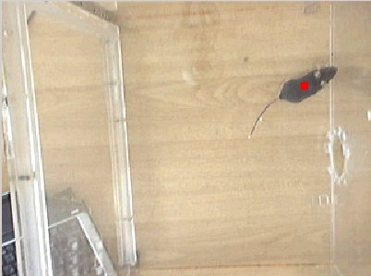
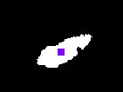
Анализ движущихся объектов в видео
Обнаружение изменяющихся областей видео,
анализ их формы и динамики изменения
(обычно для систем безопасности)
Notes:
Интерес - анализ примитивов для распознавания объектов.

Slide 7
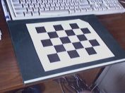
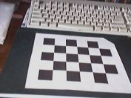
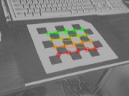
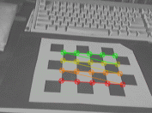
Поиск специальных объектов (маркеров)
Для решения ряда задач требуется обнаружение специальных маркеров на изображении:
дорожные знаки, дорожная разметка
объект для калибровки камеры
Notes:
Интерес - анализ примитивов для распознавания объектов.

Slide 8
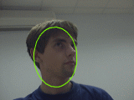
Обнаружение естественных объектов
Примеры:
Обнаружение лиц
Обнаружение красных глаз на фото (для коррекции)
Обнаружение антропометрических точек лица
Notes:
Интерес - анализ примитивов для распознавания объектов.

Slide 9
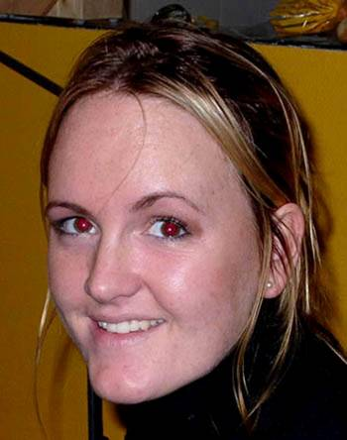


Обнаружение естественных объектов
Примеры:
Обнаружение лиц
Обнаружение красных глаз на фото (для коррекции)
Обнаружение антропометрических точек лица
Notes:
Интерес - анализ примитивов для распознавания объектов.

Slide 10
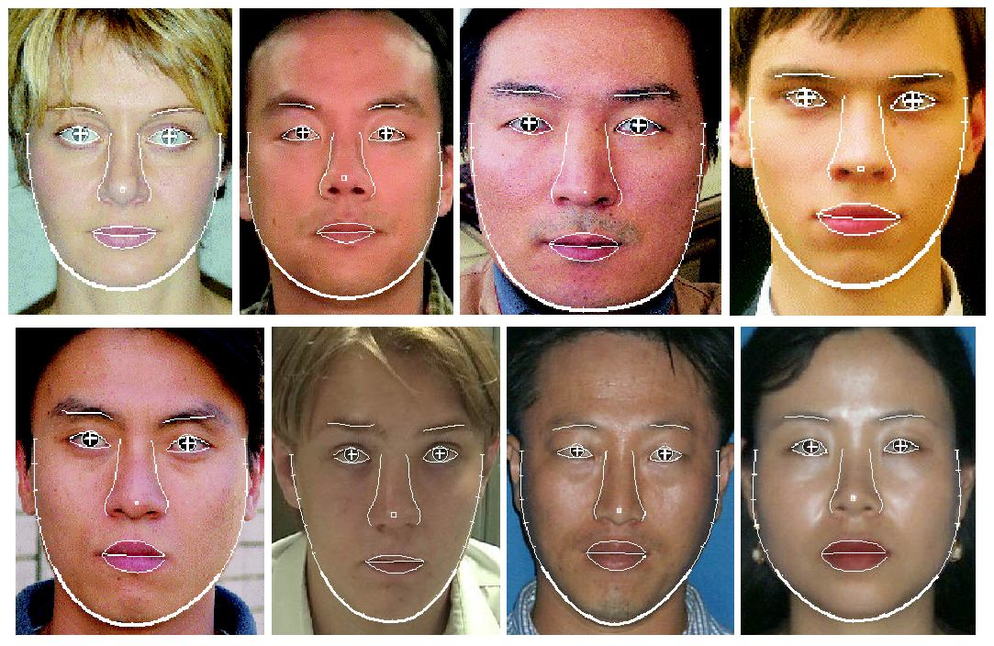
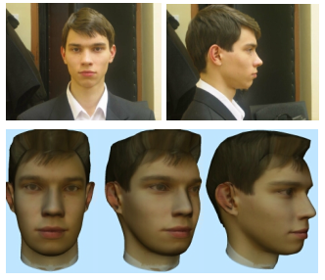
Обнаружение естественных объектов
Примеры:
Обнаружение лиц
Обнаружение красных глаз на фото (для коррекции)
Обнаружение антропометрических точек лица
Notes:
Интерес - анализ примитивов для распознавания объектов.

Slide 11
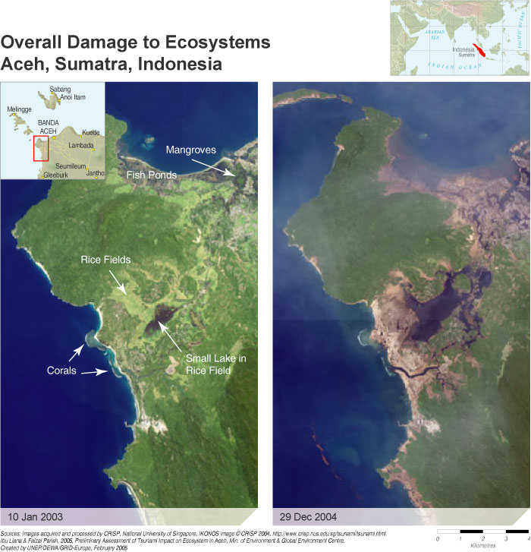
Анализ спутниковых снимков
Погода
Геологические процессы (напр. таяние ледников)
Экология
Notes:
Интерес - анализ примитивов для распознавания объектов.

Slide 12
Как обычно анализируются изображения
Если цель – поиск объектов определенной природы, обычно:
Предобработка изображения для упрощения анализа (например – шумоподавление)
Сегментация - выделение на изображении областей-кандидатов в которых может находится искомый объект
Проверка – является ли фрагмент изображения изображением нужного нам объекта
Notes:
Интерес - анализ примитивов для распознавания объектов.

Slide 13
Как обычно анализируются изображения
Если цель – измерение параметров определенного объекта (считаем что объект уже найден):
Расчет необходимых характеристик изображения
Расчет параметров реального объекта по характеристикам объекта на изображении
Notes:
Интерес - анализ примитивов для распознавания объектов.

Slide 14
Выделение областей-кандидатов
Как найти потенциальные области где может находиться объект?
Как облегчить последующую задачу проверки – тот ли объект мы нашли?
Notes:
Интерес - анализ примитивов для распознавания объектов.

Slide 15
Выделение областей-кандидатов
Распространенные варианты
Разделить (сегментировать) изображение на области однородные по каким-то признакам и анализировать области отдельно
(облегчает последующий анализ, но может все испортить в случае неверной сегментации)
Локализовать область поиска по дополнительным признакам
Никак не находить. Проверять все возможные фрагменты изображения
(ничего не пропускает, но требует более сложного пост-анализа)
Notes:
Интерес - анализ примитивов для распознавания объектов.

Slide 16
Выделение областей-кандидатов
Варианты сегментации (вообще-то их масса)
Бинаризация изображения, анализ связных компонент
Цветовая или текстурная сегментация изображения на однородные области
Notes:
Интерес - анализ примитивов для распознавания объектов.

Slide 17
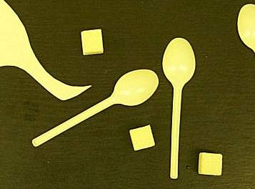
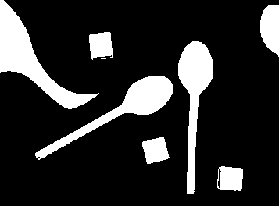
Бинарное изображение
Пример изображения для обработки
Notes:
Интерес - анализ примитивов для распознавания объектов.

Slide 18
Как получить бинарное изображение?
Общая цель – выделение на изображении интересных нам объектов.
Простейший вариант - пороговая фильтрация (thresholding)
Notes:
Интерес - анализ примитивов для распознавания объектов.

Slide 19
Пороговая фильтрация
Простейший случай – выделение областей, яркость которых выше/ниже некоторого порога заданного «извне».
Notes:
Интерес - анализ примитивов для распознавания объектов.

Slide 20
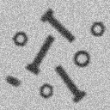
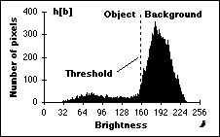
Пороговая фильтрация
Более интересный способ – определение порога автоматически, по характеристикам изображения;
Анализ гистограммы
Notes:
Интерес - анализ примитивов для распознавания объектов.

Slide 21
Анализ симметричного пика гистограммы
Применяется когда фон изображения дает
отчетливый и доминирующий пик гистограммы, симметричный относительно своего центра.
Сгладить гистограмму;
Найти ячейку гистограммы h_{max} с максимальным значением;
На стороне гистограммы не относящейся к объекту (на примере – справа от пика фона) найти яркость h_{p}, количество пикселей с яркостью >= h_{p} равняется p% (например 5%) от пикселей яркости которых >= h_{max;}
Пересчитать порог T = h_{max} - (h_{p} - h_{max});
Notes:
Интерес - анализ примитивов для распознавания объектов.

Slide 22


Адаптивная бинаризация
Необходима в случае неравномерной яркости фона/объекта.
Notes:
Интерес - анализ примитивов для распознавания объектов.

Slide 23
Адаптивная бинаризация
Необходима в случае неравномерной яркости фона/объекта.
Для каждого пикселя изображения I(x, y):
  В окрестности пикселя радиуса r высчитывается индивидуальный для данного пикселя порог T;
  Если I(x, y) > T + C , результат 1, иначе 0;
  Варианты выбора T:
  T = mean
  T = median
  T = (min + max) / 2
Notes:
Интерес - анализ примитивов для распознавания объектов.

Slide 24
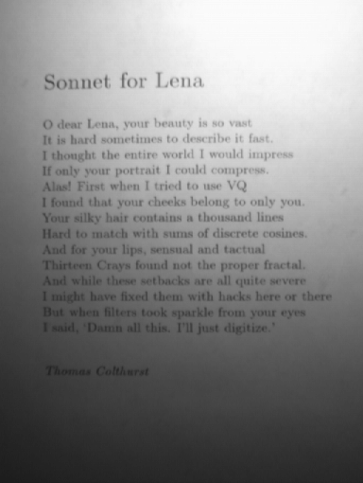
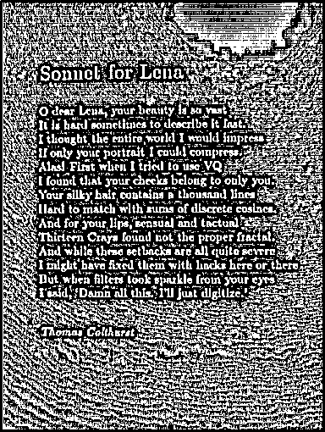
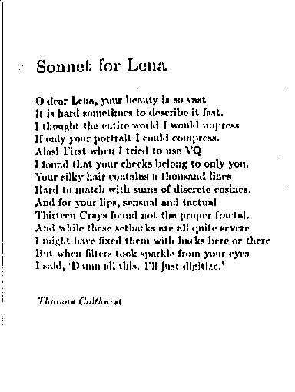
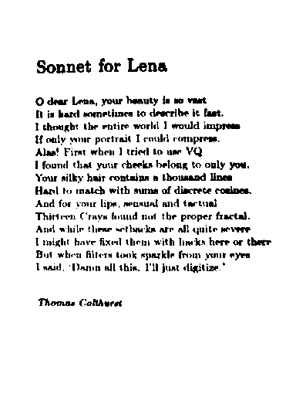
Адаптивная бинаризация
Исходное
r=7, C=0
r=7, C=7
r=75, C=10
Notes:
Интерес - анализ примитивов для распознавания объектов.

Slide 25
Алгоритм k-средних
Дано:
Набор векторов x_{i} i=1,…,p;
k – число кластеров, на которые нужно разбить набор x_{i};
Найти:
k средних векторов m_{j} j=1,…,k (центров кластеров);
отнести каждый из векторов x_{i} к одному из k кластеров;
Метод k-средних – метод кластеризации данных.
Целью задачи кластеризации является разбиение множества объектов на классы (кластеры) на основе некоторой меры сходства объектов.
Notes:
Интерес - анализ примитивов для распознавания объектов.

Slide 26
Алгоритм k-средних
Случайным образом выбрать k средних m_{j} j=1,…,k;
Для каждого x_{i} i=1,…,p подсчитать расстояние до каждого из m_{j} j=1,…,k,
Отнести (приписать) x_{i} к кластеру j’, расстояние до центра которого m_{j’} минимально;
Пересчитать средние m_{j} j=1,…,k по всем кластерам;
Повторять шаги 2, 3 пока кластеры не перестанут изменяться;
Notes:
Интерес - анализ примитивов для распознавания объектов.

Slide 27
Алгоритм k-средних
Вариант k-средних для бинаризации
Выбрать порог T равным середине диапазона яркостей;
Вычислить среднюю яркость всех пикселей с яркостью < T m₁, аналогично m₂ для пикселей с яркостью > T;
Пересчитать порог T = (m₁ + m₂) / 2;
Повторять шаги 2, 3 порог не перестанет изменяться;
Notes:
Интерес - анализ примитивов для распознавания объектов.

Slide 28
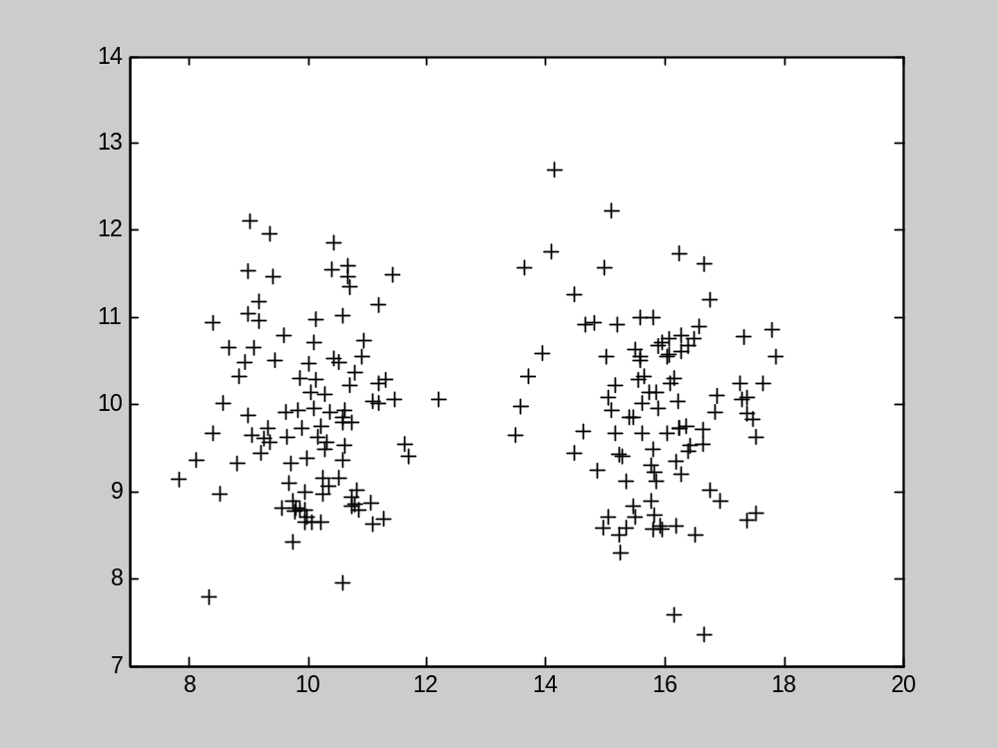
Пример кластеризации в 2D
Исходные данные
Notes:
Интерес - анализ примитивов для распознавания объектов.

Slide 29
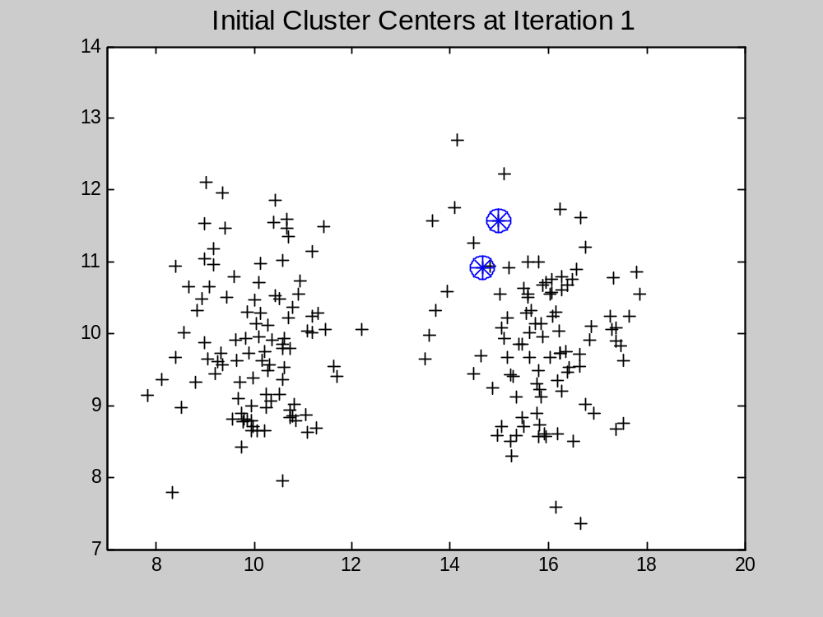
Пример кластеризации в 2D
Случайная инициализация центров кластеров (шаг 1)
Notes:
Интерес - анализ примитивов для распознавания объектов.

Slide 30
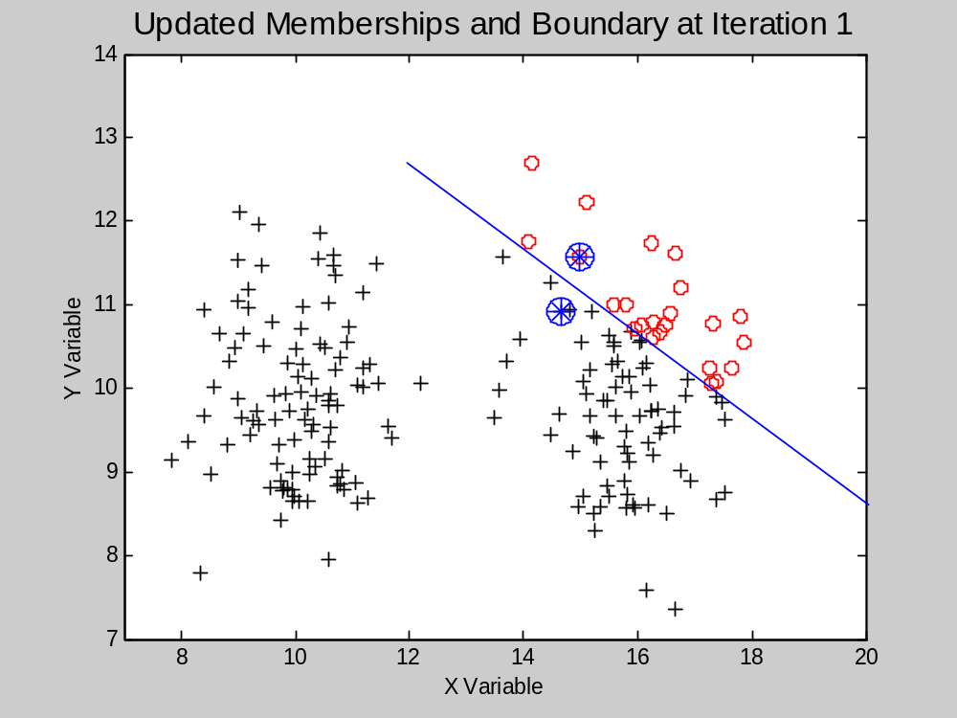
Пример кластеризации в 2D
Кластеры после первой итерации (шаг 2)
Notes:
Интерес - анализ примитивов для распознавания объектов.

Slide 31
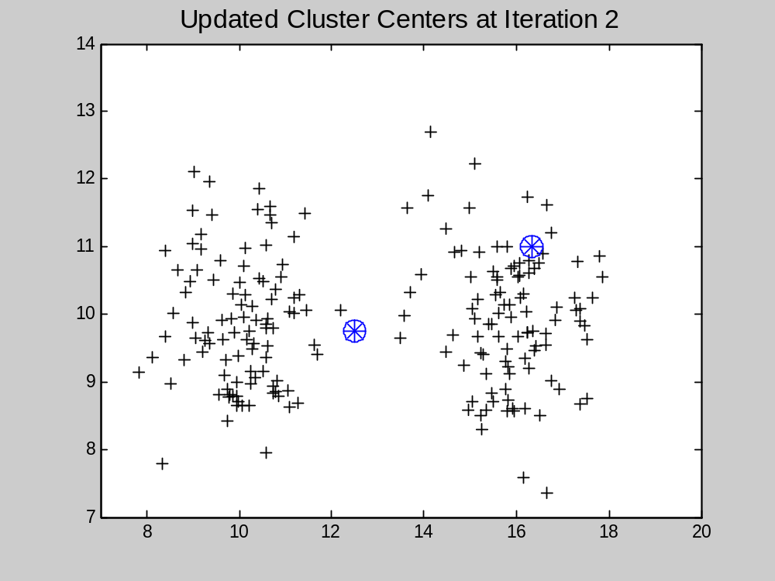
Пример кластеризации в 2D
Пересчет центров кластеров после первой итерации (шаг 3)
Notes:
Интерес - анализ примитивов для распознавания объектов.

Slide 32
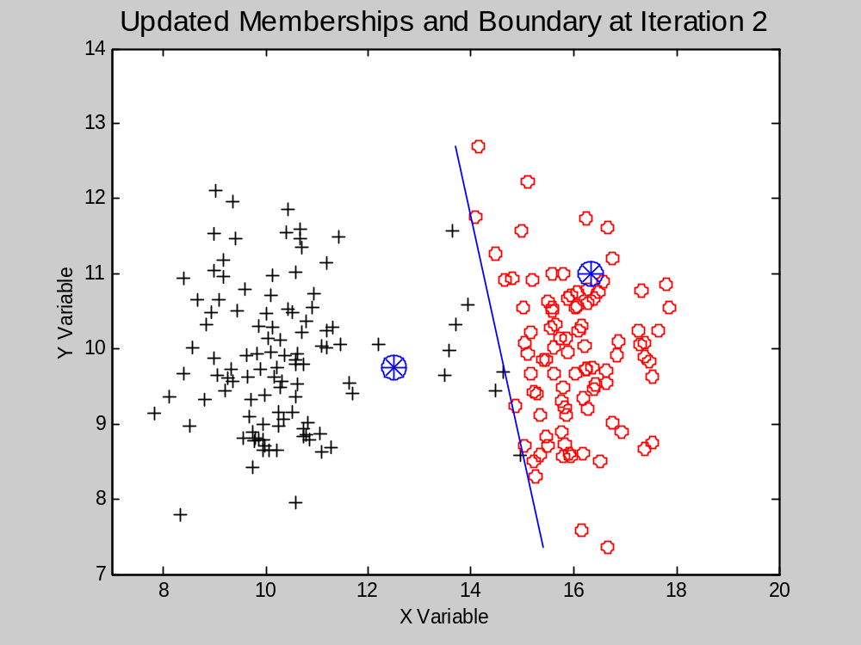
Пример кластеризации в 2D
Кластеры после второй итерации (шаг 2)
Notes:
Интерес - анализ примитивов для распознавания объектов.

Slide 33
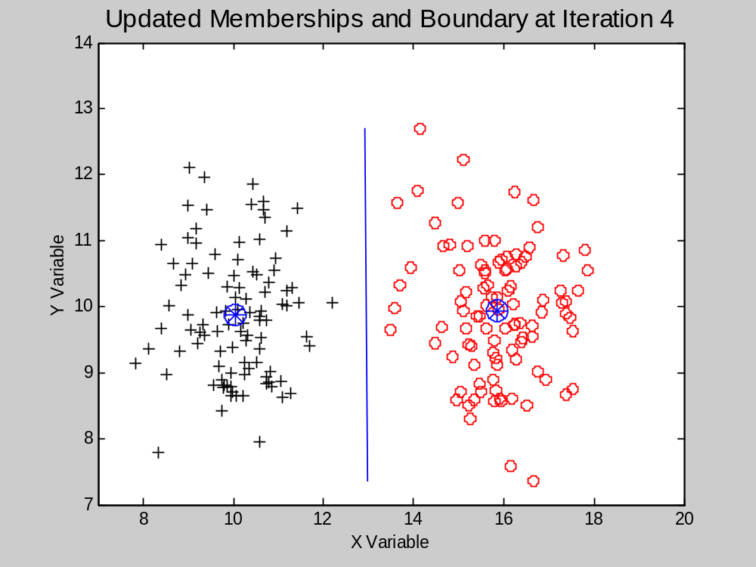
Пример кластеризации в 2D
Стабильная конфигурация после четвертой итерации
Notes:
Интерес - анализ примитивов для распознавания объектов.

Slide 34
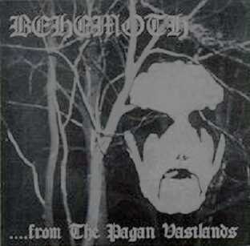
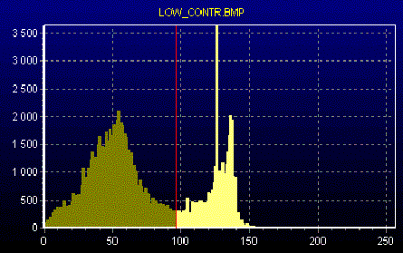

Применение k-средних для сегментации изображений по яркости
Рассматриваем одномерное пространство яркостей пикселей и производим в нем кластеризацию с помощью k-средних. Это дает автоматическое вычисление яркостных порогов.
(Для получения бинарного изображения k=2)

Slide 35

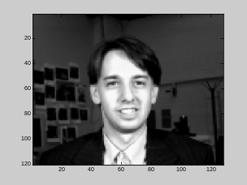

Сравнение k-средних с порогом по средней яркости
После лекции был задан вопрос: чем отличается сегментация с помощью k-средних на 2 кластера от простейшей пороговой бинаризации по средней яркости изображения?
Пример:
k-средних
Порог по средней яркости
В причинах предлагается разобраться самостоятельно

Slide 36


Выделение связных областей
Определение связной области:
Множество пикселей, у каждого пикселя которого есть хотя бы один сосед, принадлежащий данному множеству.
Соседи пикселей:
4-связность
8-связность

Slide 37
Разметка связных областей
1
1
2
2
2
1
1
2
2
2
3
4
4
5
4
4
4
6
6
6
6
6
7
Бинарное изображение
Размеченное изображение

Slide 38
Рекурсивная разметка связных областей 1
void Labeling(BIT* img[], int* labels[])
{
// labels должна быть обнулена
L = 1;
for(y = 0; y < H; y++)
for(x = 0; x < W; x++)
{
Fill(img, labels, x, y, L++);
}
}
Notes:
Робертс – повернут, смещение, Превитт – небольшое усреднение (шум), Собель – примерно как гауссовское усреднение.
Выбор маски зависит от характера шума, ориентация не важна.

Slide 39
Рекурсивная разметка связных областей 2
void Fill(BIT* img[], int* labels[], int x, int y, int L)
{
if( (labels[x][y] = = 0) && (img[x][y] = = 1) )
{
labels[x][y] = L;
if( x > 0 )
Fill(img, labels, x – 1, y, L);
if( x < W - 1 )
Fill(img, labels, x + 1, y, L);
if( y > 0 )
Fill(img, labels, x, y - 1, L);
if( y < H - 1 )
Fill(img, labels, x, y + 1, L);
}
}
Notes:
Робертс – повернут, смещение, Превитт – небольшое усреднение (шум), Собель – примерно как гауссовское усреднение.
Выбор маски зависит от характера шума, ориентация не важна.

Slide 40
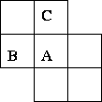
Разметка связных областей путем последовательного сканирования
Последовательно, сканируем бинарное изображение сверху вниз,
слева направо:
if A = O
do nothing
else if (not B labeled) and (not C labeled)
increment label numbering and label A
else if B xor C labeled
copy label to A
else if B and C labeled
if B label = C label
copy label to A
else
copy either B label or C label to A
record equivalence of labels
Постобработка - переразметка с учетом эквивалентностей областей
Notes:
Робертс – повернут, смещение, Превитт – небольшое усреднение (шум), Собель – примерно как гауссовское усреднение.
Выбор маски зависит от характера шума, ориентация не важна.

Slide 41
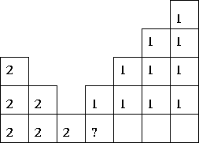
Разметка связных областей путем последовательного сканирования
Случай конфликта:
Постобработка - переразметка с учетом эквивалентностей областей
Notes:
Робертс – повернут, смещение, Превитт – небольшое усреднение (шум), Собель – примерно как гауссовское усреднение.
Выбор маски зависит от характера шума, ориентация не важна.

Slide 42
Сегментация полутоновых и цветных изображений
Выделение областей однородных по:
  Яркости
  Цвету
  Текстуре
  и т.д.

Slide 43
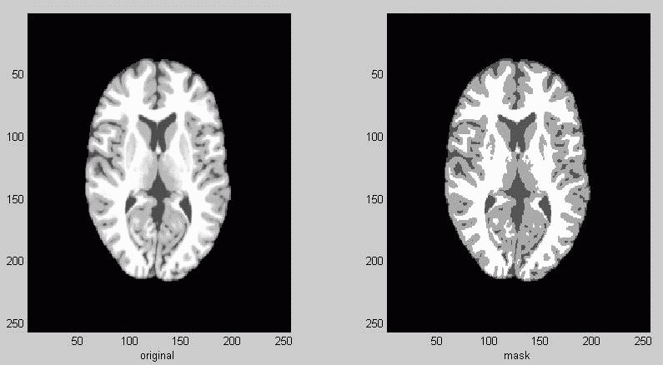
Применение k-средних
Сегментация изображения на области однородной яркости методом k-средних.
k = 4
Notes:
Интерес - анализ примитивов для распознавания объектов.

Slide 44
Применение k-средних
K-средних не учитывают пространственное расположение пикселов, что не всегда удобно.
Для K-средних требуется знать число k изначально
Notes:
Интерес - анализ примитивов для распознавания объектов.

Slide 45
Выделение однородных областей методом последовательного сканирования
Сканируем изображение сверху вниз, слева направо:
if I(A) – I_{avg}(Cl(B)) > δ and I(A) – I_{avg}(Cl(C)) > δ -
создаем новую область, присоединяем к ней пиксел A
if I(A) – I_{avg}(Cl(B)) < δ xor I(A) – I_{avg}(Cl(C)) < δ –
добавить A к одной из областей
if I(A) – I_{avg}(Cl(B)) < δ and I(A) – I_{avg}(Cl(C)) < δ :
    I_{avg}(Cl(B)) - I_{avg}(Cl(C)) < δ –
    сливаем области B и C.
    I_{avg}(Cl(B)) - I_{avg}(Cl(C)) > δ–
    добавляем пиксел A к тому классу, отклонение от которого минимально.
I(A) – яркость пиксела A
Cl(B) – область к которой принадлежит пиксел B
I_{avg}(Cl(B)) – средняя яркость области к которой принадлежит B
Notes:
Интерес - анализ примитивов для распознавания объектов.

Slide 46

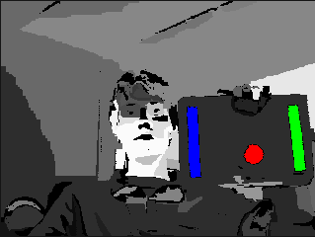
Выделение однородных областей методом последовательного сканирования
Пример:
Notes:
Интерес - анализ примитивов для распознавания объектов.

Slide 47
Другие методы сегментации полутоновых изображений
Существует множество методов сегментации полутоновых изображений, подробнее можно посмотреть вот тут:
«Выделение связных областей в цветных и полутоновых изображениях» (статья в онлайн журнале)
Notes:
Интерес - анализ примитивов для распознавания объектов.

Slide 48
Сегментация цветных изображений
Можно применять большинство методов сегментации полутоновых, заменив:
скалярную величину яркости на вектор цвета: (R, G, B),
разность яркостей на длину вектора разности двух цветов
Notes:
Интерес - анализ примитивов для распознавания объектов.

Slide 49
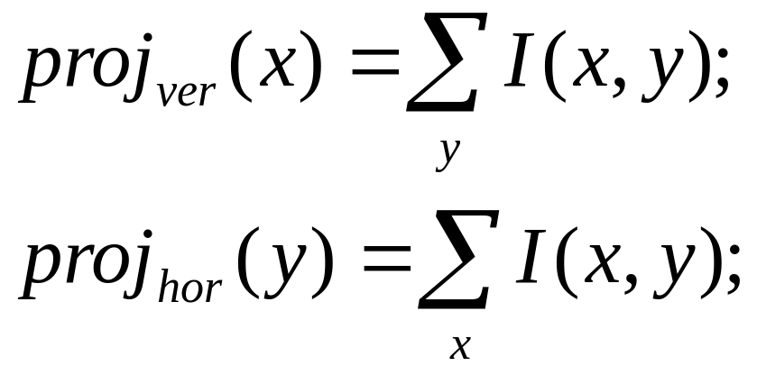
Интегральные проекции
Интегральные проекции – простой, но мощный инструмент анализа изображений. Определяются следующим образом:
Notes:
Multiscale!

Slide 50
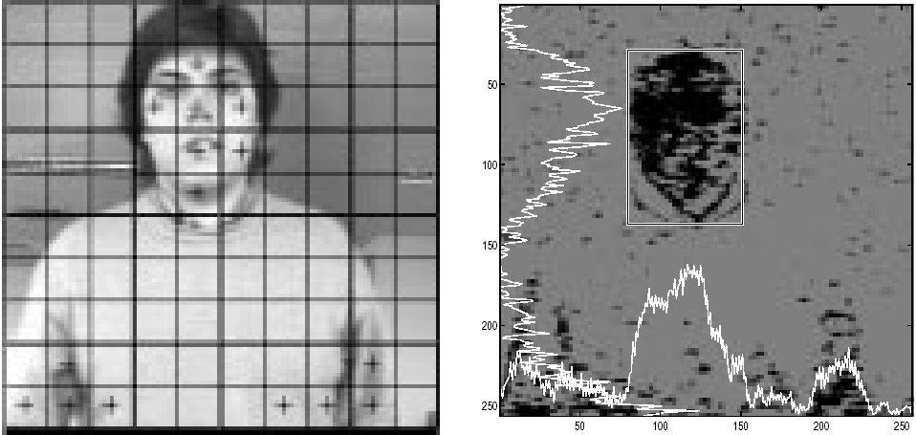
Интегральные проекции
Использование интегральных проекций для обнаружения объектов:
Плюсы:
менее чувствительны к «разрывам»
очень быстро вычисляются
Notes:
Multiscale!

Slide 51
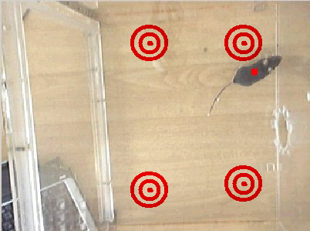

Сканирование изображения
Поиск известного объекта на изображении
Сравнение с шаблоном
Сканируем, сравнивая шаблон с изображением
Проблемы:
  Изменение освещенности
  Изменение размеров объекта

Slide 52
Выделение на изображении объектов определенной структуры
Преобразование Хафа позволяет находить на бинарном изображении плоские кривые, заданные параметрически, например: прямые, окружности, эллипсы, и т.д.
Бинарное изображение, считаем 0 – точками фона, 1 – «точками интереса».
Задача преобразования Хафа состоит в
выделении кривых, образованных точками
интереса.
Notes:
Интерес - анализ примитивов для распознавания объектов.

Slide 53
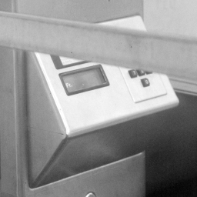
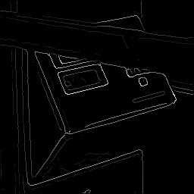
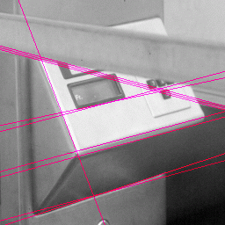

Преобразование Хафа (Hough)
Исходное изображение
Выделенные края
Найденные прямые
Что это ?!

Slide 54
Основная идея метода
На примере прямых:
Взять все возможные прямые проходящие по изображению
Для каждой посчитаем – сколько точек через нее проходит
Все прямые через которые проходит достаточное число точек - существуют

Slide 55
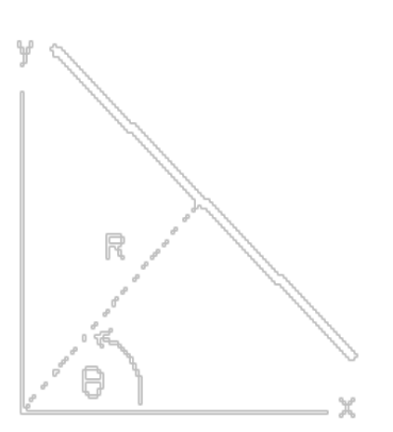
Выделение прямых на изображении
Прямую на плоскости можно задать следующим образом:
x cosθ + y sinθ = R,
R - длина перпендикуляра опущенного на прямую из начала координат,
θ - угол между перпендикуляром к прямой и осью OX,
θ изменяется в пределах от 0 до 2π , R ограничено размерами входного изображения.

Slide 56
Выделение прямых на изображении
Таким образом функция, задающая семейство прямых,
имеет вид:
F (R, θ, x, y) = x cosθ + y sinθ - R.
Через каждую точку (x, y) изображения можно провести несколько прямых с разными R и θ.
Notes:
Объяснить толком про нелинейность, убрать дубль

Slide 57
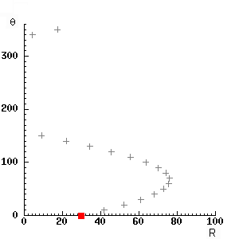
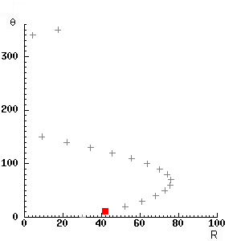
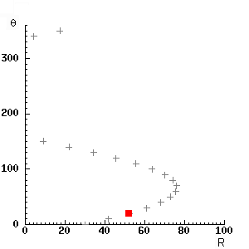
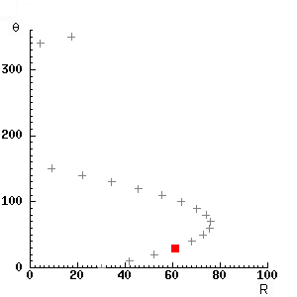
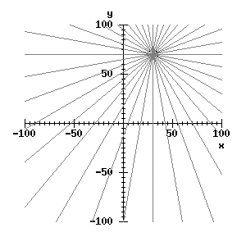
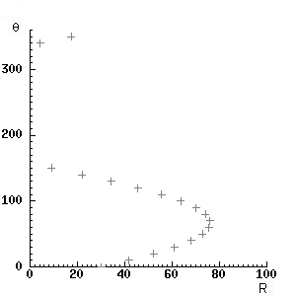
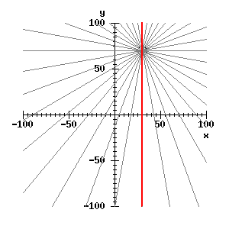



Изображение и фазовое пространство
Через одну точку можно провести несколько прямых. Учитывая дискретность их будет конечное число.
Каждой прямой пространства (x, y) соответствует точка фазового пространства (R, θ). Прямые с левого рисунка образуют синусоиду.

Slide 58
Формально
Рассмотрим семейство кривых на плоскости, заданное параметрическим уравнением:
F(a₁, a₂, …, a_{n}, x, y) = 0;
где F - некоторая функция, a₁, a₂, ..., a_{n} - параметры семейства кривых, x, y - координаты на плоскости.
Параметры семейства кривых образуют фазовое пространство, каждая точка которого (конкретные значения параметров a₁, a₂, ..., a_{n}) соответствует некоторой кривой.

Slide 59
Машинное представление
Ввиду дискретности машинного представления и входных данных (изображения), требуется перевести непрерывное фазовое пространство в дискретное.
Вводим сетку на фазовом пространстве
Каждой ячейке сетки ставим в соответствие счетчик
Значение счетчика каждой ячейки устанавливаем равным количеству точек интереса, через которые проходит хотя бы одна кривая, параметры которой принадлежат данной ячейке.
Анализ счетчиков ячеек позволяет найти на изображении кривые, на которых лежит наибольшее количество точек интереса.

Slide 60
Дискретизация фазового пространства
Переводим непрерывное фазовое пространство в дискретное. Введем сетку на пространстве (R, θ), одной ячейке которой соответствует набор прямых с близкими значениями R и θ.
Счетчик ставится в соответствие каждой ячейке сетки
[R_{i}, R_{i+1}]x[θ_{i},θ_{i+1}], равный числу точек интереса на изображении, удовлетворяющих уравнению:
x cosθ + y sinθ = R, где θ_{i} ≤ θ ≤ θ_{i+1}, R_{i} ≤ R ≤ R_{i+1}.

Slide 61

Размер ячеек стоит выбирать аккуратно
Если ячейки будут очень большими, то за «прямую» может приниматься разрозненный набор точек.
Если же наоборот, ячейки будут слишком малы, есть вероятность, что ни одной прямой не найдется – все счетчики будут иметь небольшое значение.

Slide 62
Алгоритм выделения прямых
В общем случае алгоритм поиска прямой на изображении при помощи преобразования Хафа выглядит так:
обнулить счетчики всех ячеек;
для каждой точки интереса на изображении:
  для каждой прямой, проходящей через данную точку увеличить соответствующий счетчик;
выбрать ячейки со значением счетчика, превышающим заданный порог;

Slide 63
Преобразование Хафа (Hough)
Исходное изображение
Выделенные края
Найденные прямые
Фазовое пространство

Slide 64



Примеры работы

Slide 65



Примеры работы (с шумом)

Slide 66



Примеры работы (фрагменты прямых)

Slide 67



Преобразование Хафа
Искать можно не только прямые!

Slide 68

Применение преобразование Хафа
Найти прямые с помощью преобразования Хафа
Определить ориентацию
Выровнять изображение, с помощью преобразования поворота

Slide 69
Преобразование Хафа
Подробнее:
http://cgm.graphicon.ru/metodyi/hough_transform.html
http://cgm.graphicon.ru/mashinnoe_zrenie_cv_i_obrabotka_izobrazheniy/parametric_curves_recognition_by_hough_transform.html

Slide 70
Как анализировать найденные области?
Для машинного анализа требуется вычислить некоторые числовые характеристики (признаки) областей:
Например:
  геометрические признаки
  фотометрические признаки

Slide 71
Геометрические признаки
Для каждой области можно подсчитать некий набор
простейших числовых характеристик:
Площадь
Периметр
Компактность
Ориентацию главной оси инерции
Удлиненность (эксцентриситет)
На основе этих характеристик можно классифицировать
получаемые области.

Slide 72


Анализ формы связных областей
Площадь – количество пикселей в области;
Периметр – количество пикселей принадлежащих
границе области;
Компактность – отношение квадрата периметра к площади;
Наиболее компактная фигура – круг,
.

Slide 73
Подсчет периметра области
Пиксель лежит на границе области, если он сам принадлежит
области и хотя бы один из его соседей области не принадлежит.
(внутренняя граница)
Пиксель лежит на границе области, если он сам не принадлежит
области и хотя бы один из его соседей области принадлежит.
(внешняя граница)
Периметр зависит также от того 4-х или 8-ми связность используется
для определения соседей.
Notes:
Анализ строго говоря не нулей, пересечений нуля.

Slide 74

Пример периметров области
Область
Внутренняя граница
Внешняя граница
Notes:
Анализ строго говоря не нулей, пересечений нуля.

Slide 75

Статистические моменты области
Дискретный центральный момент m_{ij} области определяется следующим образом:
n – общее количество пикселей в области
Notes:
Анализ строго говоря не нулей, пересечений нуля.

Slide 76

Инвариантные характеристики области
Для распознавания нас интересуют характеристики инвариантные по отношению к масштабированию, переносу, повороту:
Удлиненность, нецентрированность (эксцентриситет)
Компактность
Notes:
Сгладить – потом анализировать

Slide 77

Ориентация главной оси инерции
Не является инвариантной к повороту, но в ряде случаев предоставляет полезную информацию об ориентации объекта:
Notes:
Multiscale!

Slide 78

Пример изображения с подсчитанными характеристиками областей

Slide 79

Другие инвариантные характеристики области
Notes:
Multiscale!

Slide 80
Фотометрические признаки
Для каждой области можно подсчитать некий набор
простейших числовых характеристик:
Средняя яркость
Средний цвет (если изображение цветное)
Гистограмма распределения яркостей
(или три гистограммы распределения R, G, B)
Дисперсию (разброс) яркостей или цвета
Разумеется, все это считается не по бинарному изображению

Slide 81
Как анализировать признаки
Как воспользоваться признаками для классификации?
  Подобрать диапазоны значений для разных классов вручную, экспериментально
  (может быть весьма трудоемко)
  Подобрать диапазоны значений графически
  (нужна база для тренировки, трудно, если признаков много)
  Найти диапазоны с помощью методов машинного обучения
  (нужна база для тренировки и знания в области машинного обучения)

Slide 82
Как анализировать признаки
Пример – ложки и сахар

Slide 83
Ручной подбор
Из общих соображений:
  Ложки более вытянутые, чем сахарные кусочки
  Ложки больше чем сахарные кусочки
  Сахарные кусочки квадратные
  Области появляющиеся из-за шума обычно небольшие и неквадратные
Пытаемся сконструировать решающее правило, проверяем экспериментально
Может быть весьма утомительно

Slide 84
Графический анализ
Собрать тренировочную базу изображений
  Где только ложки
  Где только сахар
  Где только шум
  Как получить такие? Да просто закрасить все остальное.
Брать признаки и строить графики

Slide 85

Графический анализ
Диаграмма распределения эксцентриситета
(проблема – не получается отличить шум от ложек)

Slide 86

Графический анализ
График распределения эксцентриситета и площади
(гораздо лучше – можем подобрать значения порогов)

Slide 87
Графический анализ
Удобнее, но при большом кол-ве признаков все равно тяжело…

Slide 88
Машинное обучение
Собрать тренировочную базу изображений
  Где только ложки
  Где только сахар
  Где только шум
  Как получить такие? Да просто закрасить все остальное.
Заложить эти данные в один из алгоритмов машинного обучения

Slide 89
Машинное обучение
Алгоритмы машинного обучения не входят в программу этого курса, поэтому коротко:
  Их существует большое количество
  Применять их нужно с пониманием их возможностей и потенциальных проблем
Намного более надежный способ, нежели ручной
Также опираются на набор характеристик, извлекаемых из изображений!

Slide 90

Машинное обучение
Рассмотрим один пример – деревья решений.
Деревья решений – это способ представления правил в иерархической, последовательной структуре.
Корень
Корень
Узел
Узел
Поддерево
Поддерево
Лист
Лист

Slide 91
Машинное обучение
Конструирование деревьев решений описано, например, тут:
http://www.basegroup.ru/trees/description.htm
Пример использования дерева решений – старая компьютерная игра animal (самообучающаяся программа разгадки слов)

Slide 92

Модельные задачи
Электронный кассир

Slide 93


Модельные задачи
Сахар и ложки

Slide 94


Модельные задачи
Распознавание циферблата аналоговых часов

Slide 95


Модельные задачи
Распознавание двоичных чисел

Slide 96


Модельные задачи
Поиск клада

